Slide 1



Програмна система для аналізу томографічних зображення за допомогою методу опорних векторів. Frontend частина
Горішня К.О., ПЗПІ-22-6
Керівник: проф. каф. ПІ Кобзєв В.Г.
19 червня 2025

Slide 2
Мета роботи
Метою моєї роботи є створення клієнтської частини веб-застосунку, що надає лікарям зручний інтерфейс для перегляду аналізу томографічних зображень, додавання анотацій до зображень, формування звіти та коментування результатів, а пацієнтам – доступ до персоналізованої медичної інформації та діагностики.
Щоденна обробка сотень зображень потребує автоматизації, щоб зменшити ризик помилок і підвищити точність. Одним із найбільш ефективних рішень є метод опорних векторів, який дозволяє виявляти патології з високою точністю ще на ранніх етапах розвитку та забезпечує зрозумілу інтерпретацію результатів. Саме тому розробка такої системи є доцільним та потрібним для сучасної медичної практики.
2

Slide 3
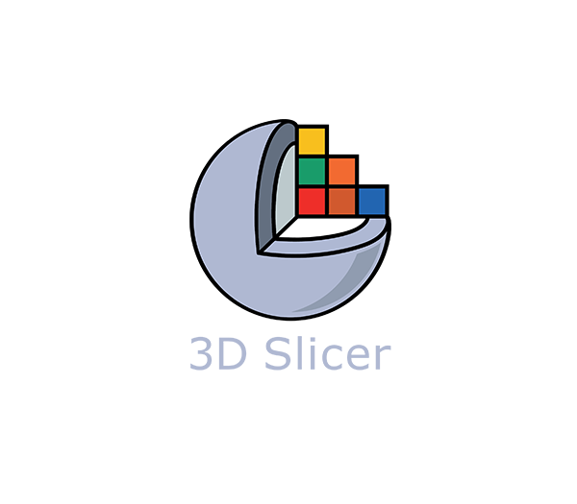


Аналіз проблеми (аналіз існуючих рішень)
IBM Watson Health і Aidoc пропонують ефективні алгоритми, але вимагають потужних ресурсів, обмежені в налаштуваннях або не підтримують повноцінну взаємодію з історією пацієнта. Платформи з відкритим кодом, як-от 3D Slicer, орієнтовані на дослідників, мають складний інтерфейс і не підтримують веб-доступ.
3

Slide 4
Постановка задачі та опис системи
У межах курсового проєкту поставлено задачу створити повноцінну клієнтську частину медичної системи, яка забезпечить візуалізацію результатів обробки зображень за допомогою SVM, підтримуватиме комунікацію між лікарем і пацієнтом, інтерактивну роботу з анотаціями та керування обліковими записами.
Очікуваний результат – зручний веб-інтерфейс для роботи з медичними зображеннями: перегляд та порівняння аналізів, додавання позначок, анотацій, генерація PDF-звітів, а також управління обліковими записами. Система повинна бути інтуїтивною, адаптивною та забезпечувати швидку взаємодію з серверною частиною.
4

Slide 5







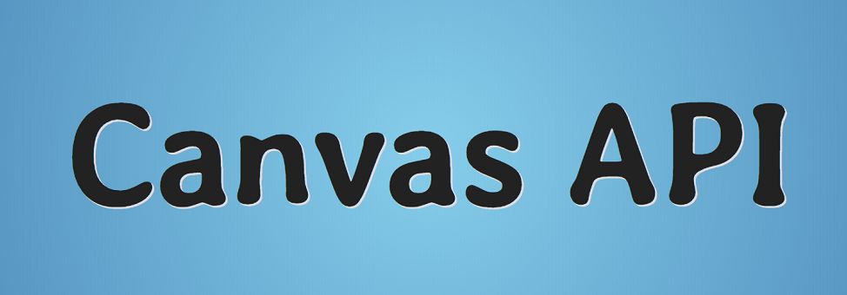
Вибір технологій розробки
5

Slide 6
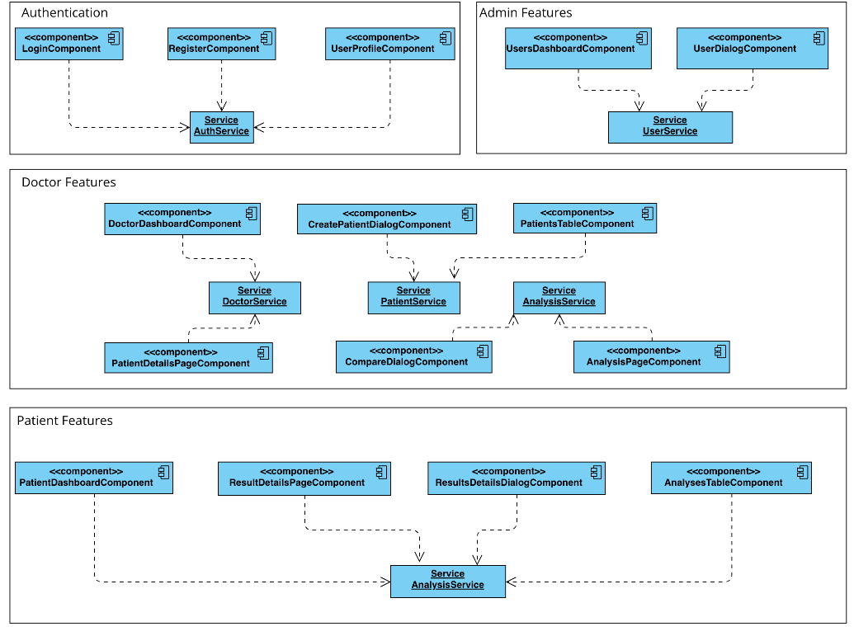
Архітектура створенного програмного забезпечення
Клієнтська частина системи MedVision побудована як односторінковий застосунок з використанням Angular. Архітектура реалізована за принципами модульності та чіткого розділення відповідальностей між компонентами та сервісами.
Компоненти згруповані у фіч-модулі, відповідальні за автентифікацію, керування користувачами, роботу з аналізами, профілями та сповіщеннями. Кожен компонент взаємодіє зі своїм сервісом, який реалізує бізнес-логіку, обробку даних та HTTP-запити.
6

Slide 7
Опис програмного забезпечення, що було використано у дослідженні
1. Аналіз предметної області, визначення функціональних і нефункціональних вимог. Побудова UML-діаграми, що відобразили ролі користувачів, сценарії взаємодії та інші.
2. Проектування багаторівневої frontend-архітектуру з чітким розподілом на компоненти. Впровадження ролевої логіки, інтерфейси для адміністратора, лікаря та пацієнта.
3. Побудова інтерфейсу з використанням Angular Material, інтеграція з REST API. Реактивна робота зі станом за допомогою RxJS.
4. Створення функціональності перегляду зображень, анотацій та порівняння heatmap.
5. Локальне тестування ключових сценаріїв взаємодії. Підготовка до розгортання у веб-середовищі.
7

Slide 8
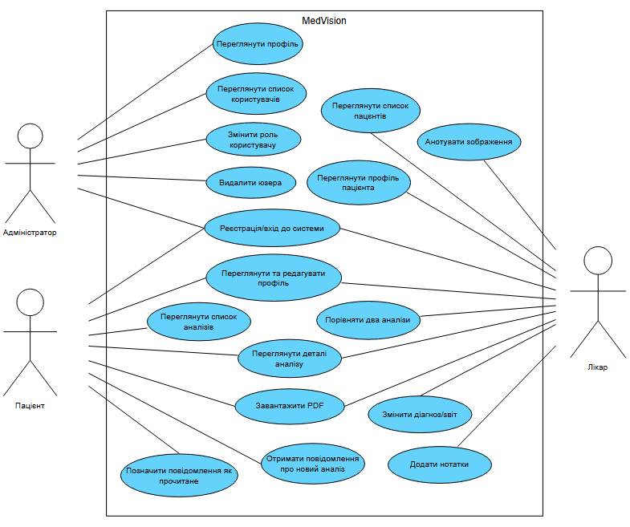
Дизайн системи
UI/UX-дизайн MedVision створено з урахуванням ролей користувачів і медичних сценаріїв. Проєктування розпочалось із моделювання функціоналу через діаграму прецедентів, що дало змогу сформувати послідовність дій у системі.
Було реалізовано поділ інтерфейсу на окремі зони відповідно до ролі: лікар, пацієнт, адміністратор. Інтерфейси адаптивні, інтуїтивні, з фокусом на швидкість, зручність і зменшення помилок. Компоненти створені на основі Angular Material, підтримують canvas, динамічні діалоги, навігацію та реактивність.
8

Slide 9
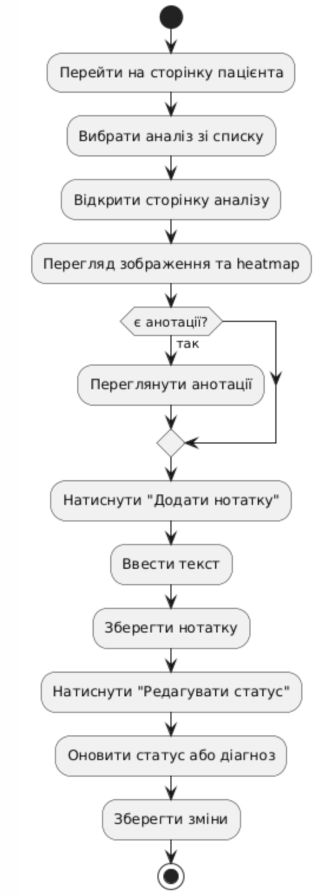
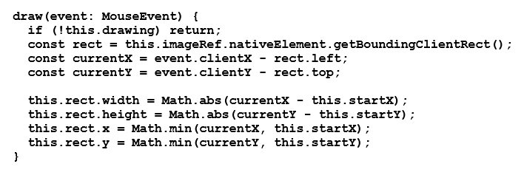
Приклад реалізації
На цьому слайді показано реалізацію одного з ключових сценаріїв клієнтської частини — це взаємодія лікаря з медичним зображенням.
Зокрема, лікар може переглянути heatmap, виділити підозрілу ділянку на canvas-елементі, після чого система дозволяє додати текстову анотацію, яка зберігається разом із координатами.
9

Slide 10
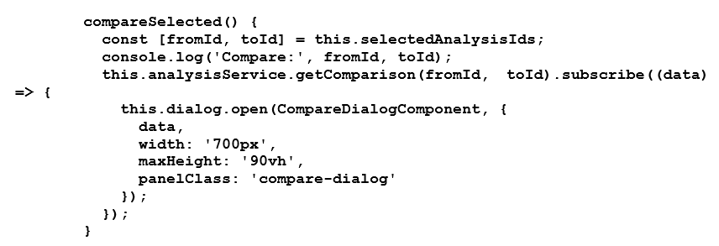
Приклад реалізації
Система дозволяє лікарю порівнювати два аналізи одного пацієнта, переглядати різниці у heatmap, статусах та коментарях. Результати порівняння виводяться у модальному вікні, а за потреби генерується PDF-звіт із діагнозами, датами та графічною візуалізацією.
Уся логіка побудована на реактивній взаємодії Angular з RxJS. Це дозволяє створити зручний інструмент для моніторингу змін. У фрагменті коду показано, як реалізовано виклик діалогу порівняння аналізів:
10

Slide 11
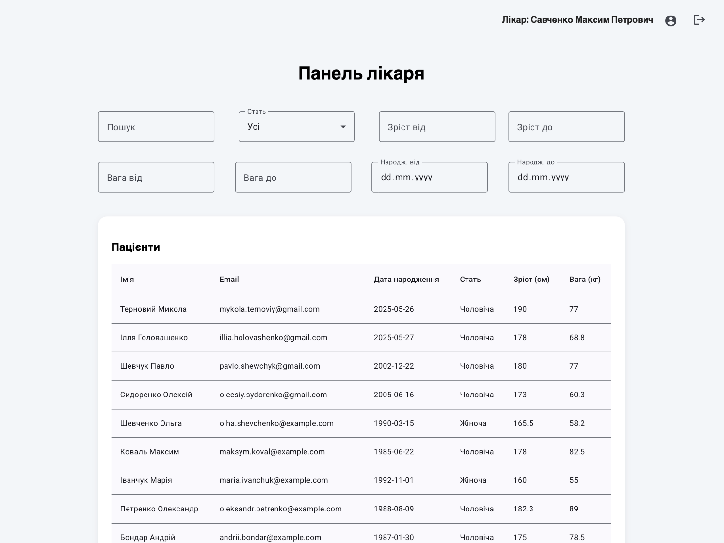
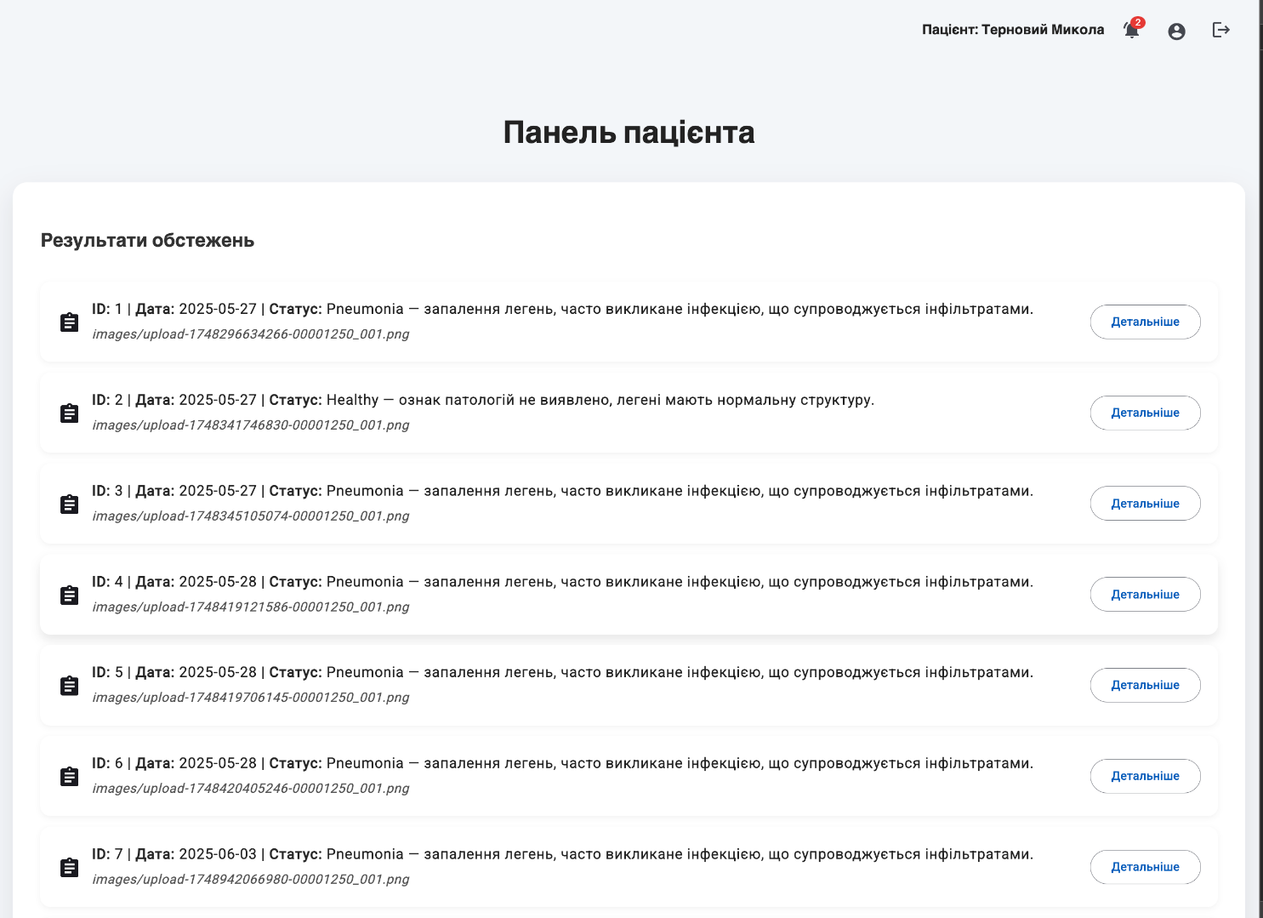
Інтерфейс користувача
Панель лікаря
Панель пацієнта
11

Slide 12
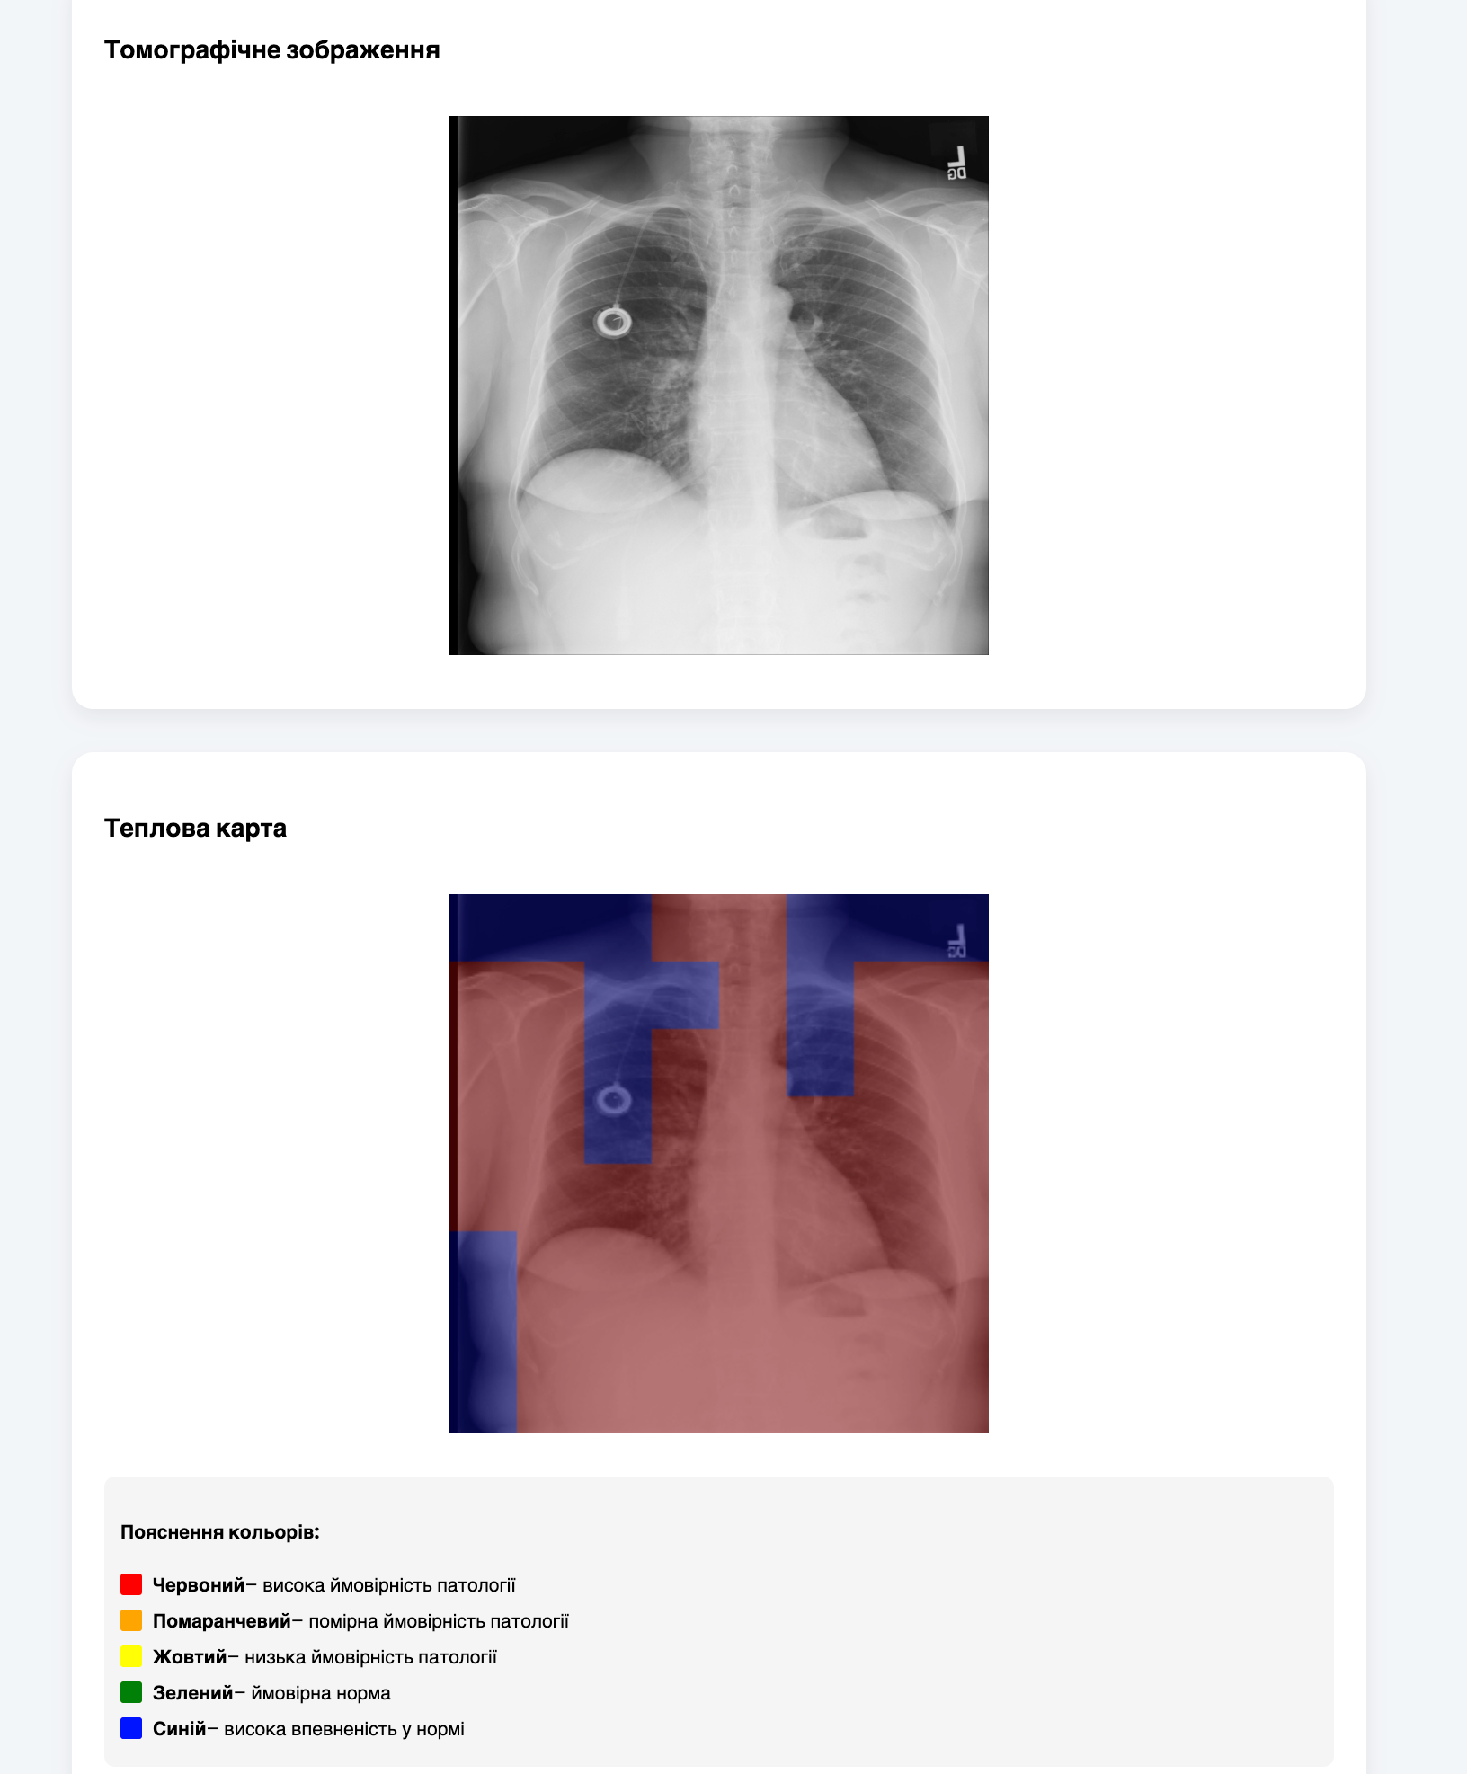
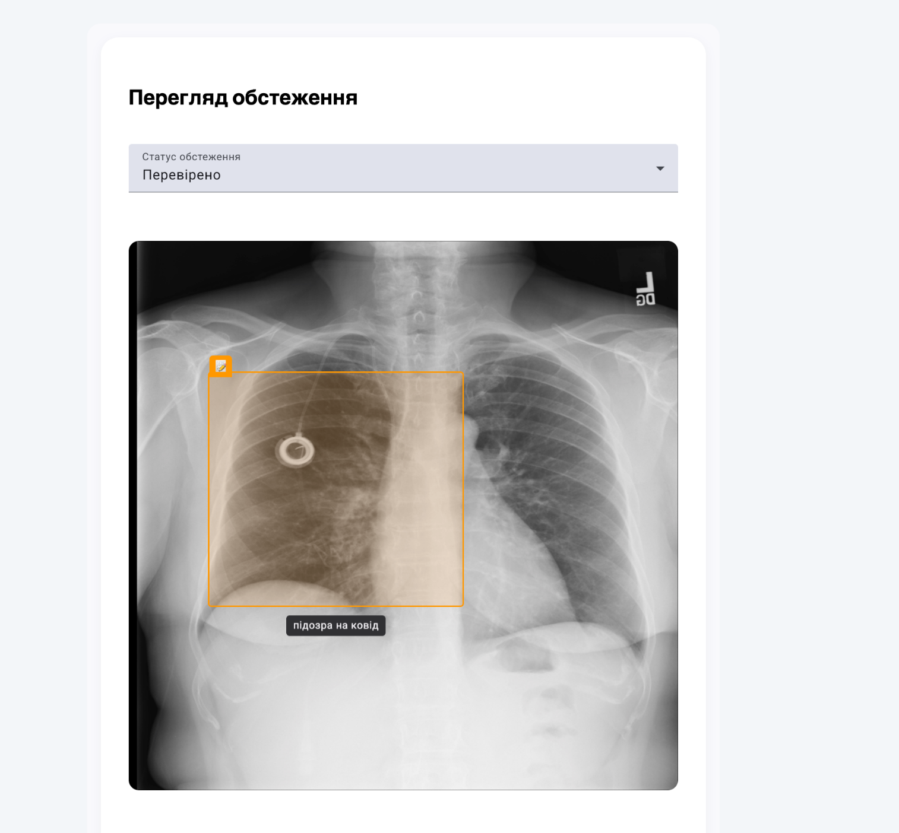
Інтерфейс користувача
Візуалізація зображення з анотацією
Перегляд томографічного знімка
12

Slide 13
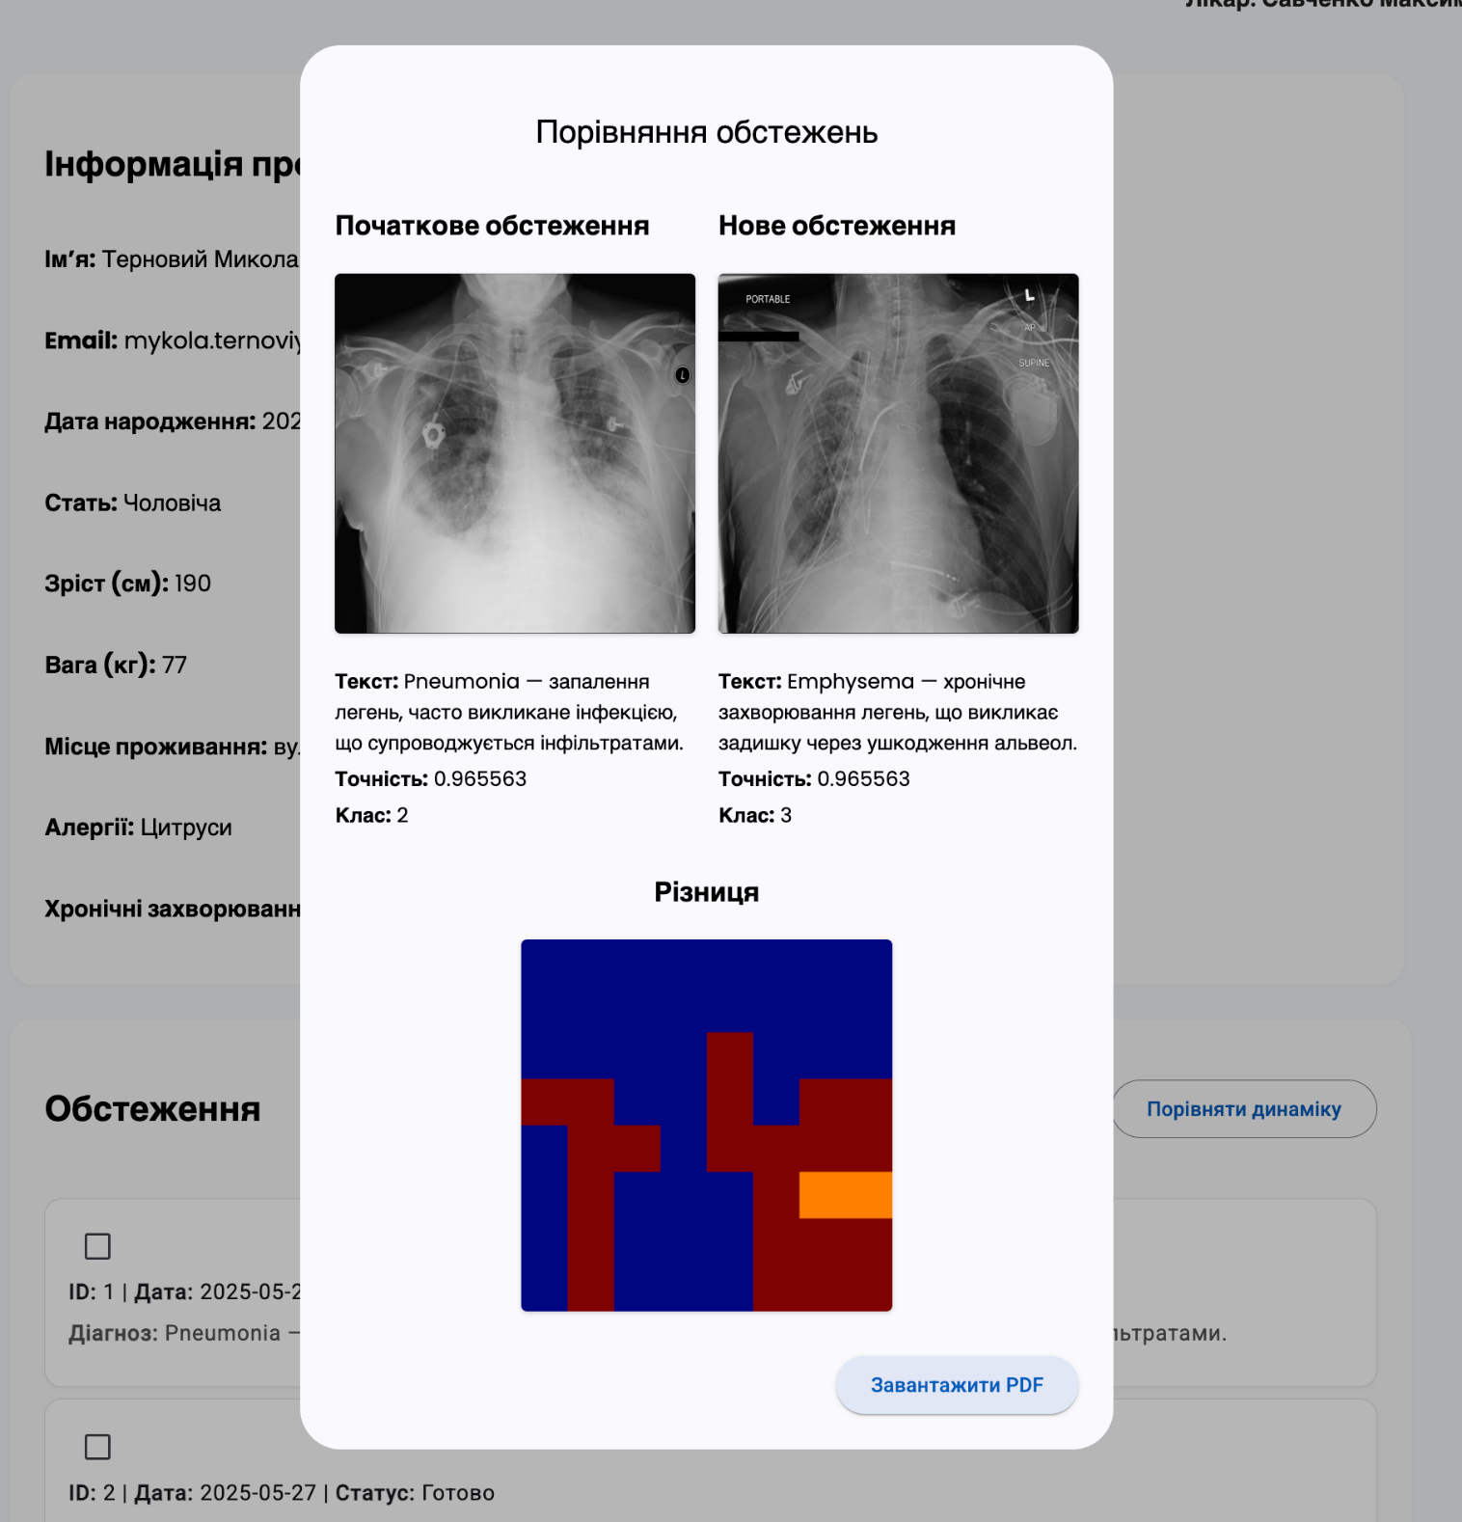
Інтерфейс користувача
Система дозволяє порівнювати два аналізи одного пацієнта: відображаються heatmaps, статуси, коментарі, відмінності.
Це допомагає лікарю оцінити прогрес або регрес стану пацієнта, а також підготувати PDF-звіт.
Порівняння двох медичних аналізів
13

Slide 14
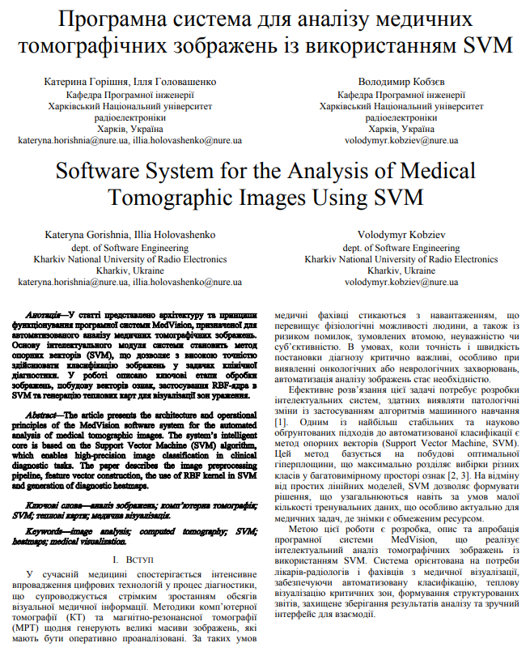
Публікація результатів
14

Slide 15
Підсумки
У результаті реалізовано клієнтську частину програмної системи MedVision, що забезпечує зручну взаємодію з результатами аналізу томографічних зображень. Інтерфейс побудовано з урахуванням багаторольового доступу (адміністратор, лікар, пацієнт), що дозволяє реалізувати персоналізований підхід до кожного користувача.
Отримані результати підтверджують технічну доцільність обраних архітектурних і технологічних рішень – зокрема, використання Angular, RxJS і компонентного підходу.
Система може бути використана у медичних установах для візуалізації результатів КТ-аналізів, взаємодії лікаря з пацієнтом, підтримки прийняття рішень, а також як навчальний інструмент у галузі медичних IT-рішень.
15

